Slide 1
싱가포르 집값 분석
Lemon팀 – nodata (백준원, 심승우, 윤규리, 박연재)

Slide 2
분석 배경
독특한 공공주도 주택공급체계를 통한 높은 자가소유율
싱가포르는 건국 초기 불량 주거지의 주거환경 개선을 위해 1966년 토지수용법(Land Acquisition Act)을 제정하여 건국 이념인 자가소유국가의 기틀을 마련
토지수용법을 통해 2000년대 초반까지 토지의 90% 이상을 국유화하여 공공의 적극적 개입 하에 주택 공급 실시
싱가포르의 주택시장은 공공주택시장과 민간주택시장의 이중구조를 가지나 이 중 공공주택의 재판매 시장이 대부분을 차지하고 있어
싱가포르 공공주택 공급정책의 주무부서는 주택개발부(HDB)로, HDB에서 공급하는 공공자가주택(HDB Flat)은 토지소유권을 공공이 가지는 99년 토지임대부 형식임
주택을 신규로 분양받은 가구는 일정 기간 거주한 후 재판매할 수 있음
다양한 가구형태와 수요자의 수요에 맞춰 1~5 ROOM, Multi-Generation 등 다양한 타입의 주택을 공급
싱가포르 주택공급 정책의 목표가 전반적으로 자가보유 증진에 맞춰져 있는 만큼 재판매(resale) 시장의 가격 상승을 제어하는 제도도 존재함. 다만 COVID-19 유행 기간의 주택공급 부족으로 2020년을 기점으로 전반적으로 재판매 가격이 급격한 상승세를 보임
위와 같은 싱가포르 주택시장의 고유한 특성에 대한 파악을 바탕으로 공공주택 가격 및 거래량에 대한 영향요인을 식별하고자 함

Slide 3
분석 설계
주택 특성 정보(판매연월, 주택유형 및 모델, 주택층수, 면적, 임대개시일 등)
가격 정보(재판매 가격, 면적당 가격 등)
행정주소 정보(건물 동 번호, 도로명, 건물명, 우편번호, 주소, 계획구역 및 지역 등)
좌표 정보(x,y 좌표 및 위경도 등)
입지 정보(최근접 지하철역, 초등학교 및 중앙업무지구와의 거리 등)

Slide 4
분석 도구
4) 분석 절차
데이터 전처리
데이터 분포 확인 및 예비 분석
지역(region)별로 나눠 분석 후 시사점 도출
3) 데이터 전처리
결측값은 확인되지 않음
각 거래건에 대한 고유번호를 의미하는 1번 컬럼의 명칭이 지정되어 있지 않아 임의로 ‘id’로 지정하고 Primary Key값으로 설정

Slide 5
분석 도구
MySQL(DBeaver, Heidi SQL)
데이터 전처리
데이터 가공
Excel
데이터 시각화(차트 등)
Google Colab
상관관계 분석 및 위치정보 시각화
QGIS
위치정보 시각화

Slide 6
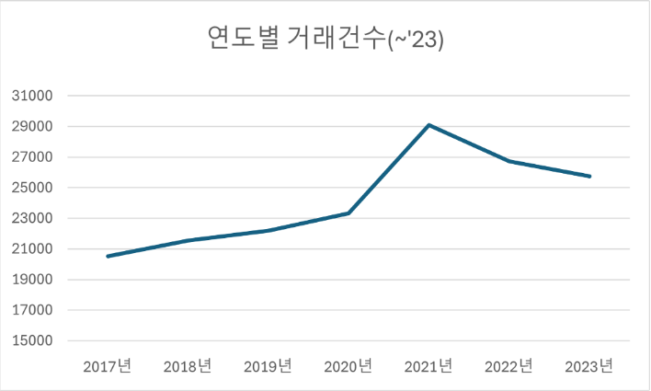
연도별 거래량은 팬데믹 기간인 2021년에 폭발적으로 증가했다가 다시 연착륙하는 추세임. 이는 뒤에서 살펴볼 COVID-19로 인한 재판매 가격 급상승과 맞물려 있음

Slide 7
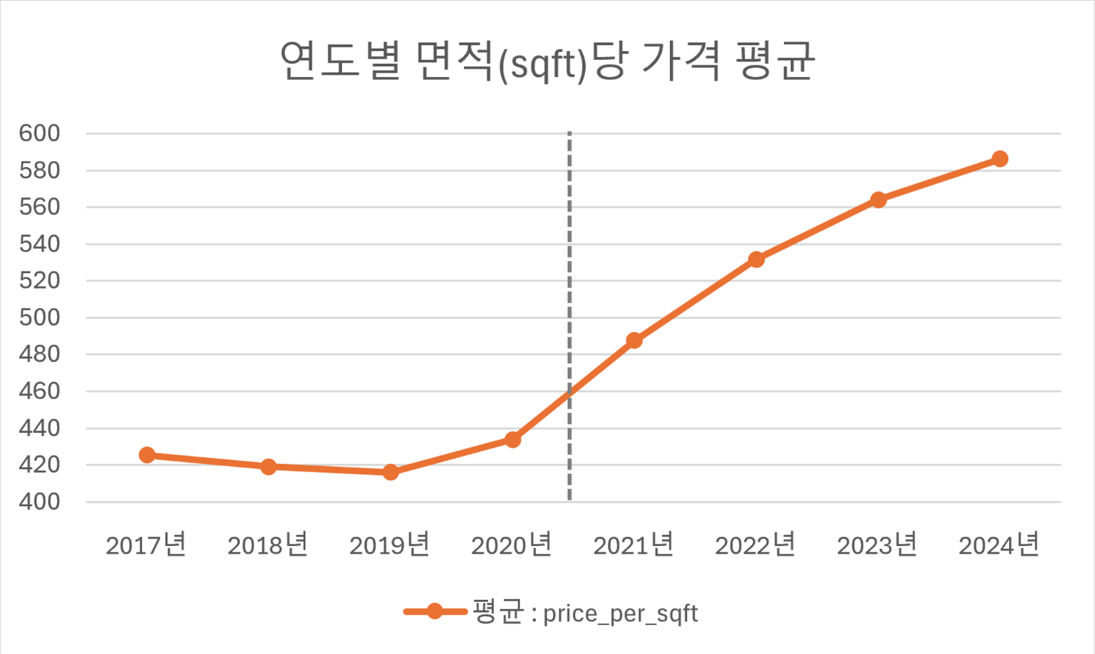
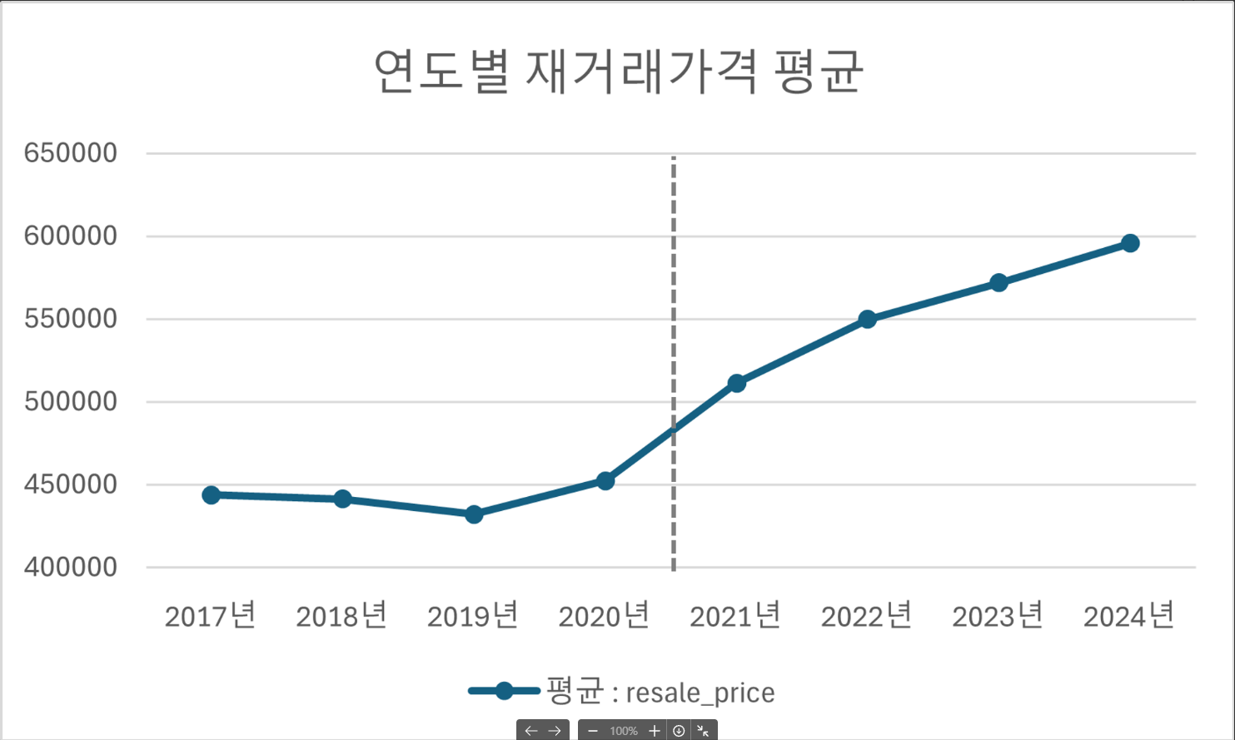
연도별 거래량은 팬데믹 기간인 2021년에 폭발적으로 증가했다가 다시 연착륙하는 추세임. 이는 뒤에서 살펴볼 COVID-19로 인한 재판매 가격 급상승과 맞물려 있음

Slide 8
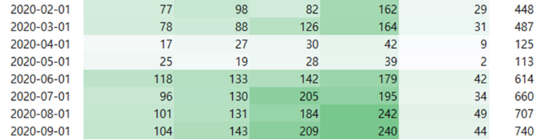
2020년 코로나 19 확산과 함께 발생한 전세계적인 현금유동성의 공급과 주택공급 저하로 인한 주택가격 상승이 데이터에서 확인되고 있음

Slide 9
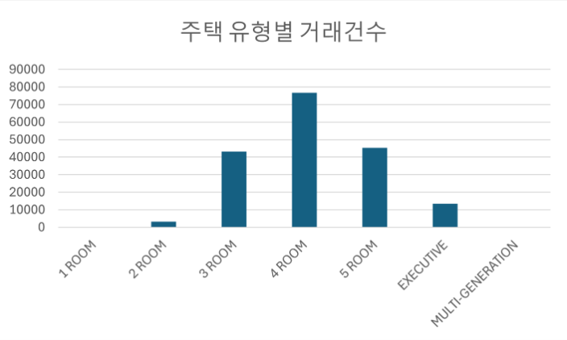
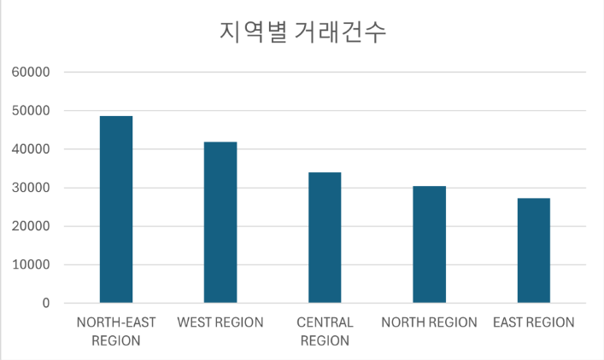
구간별 거래량

Slide 10
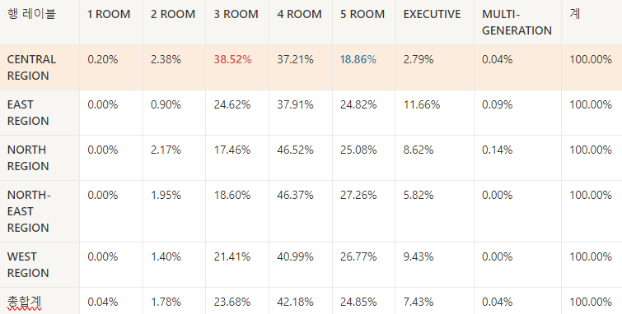
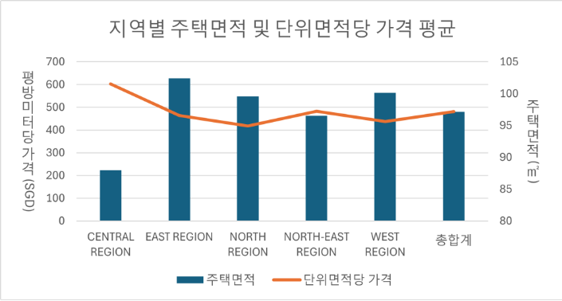
지역별 거래건수

Slide 11
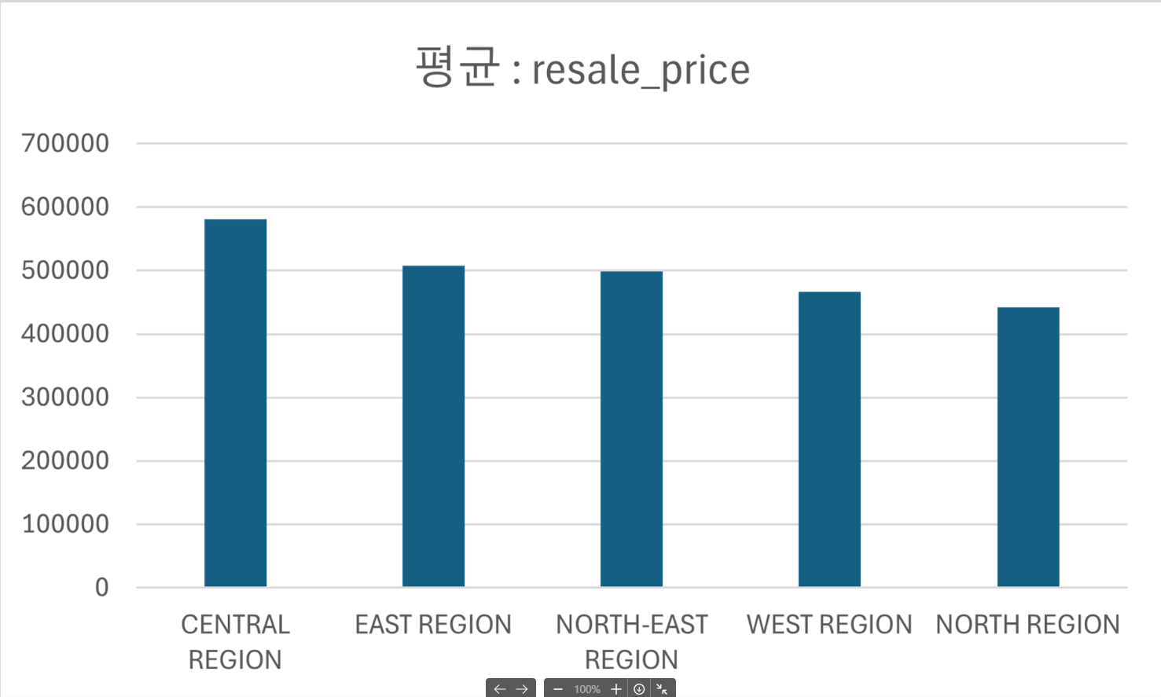
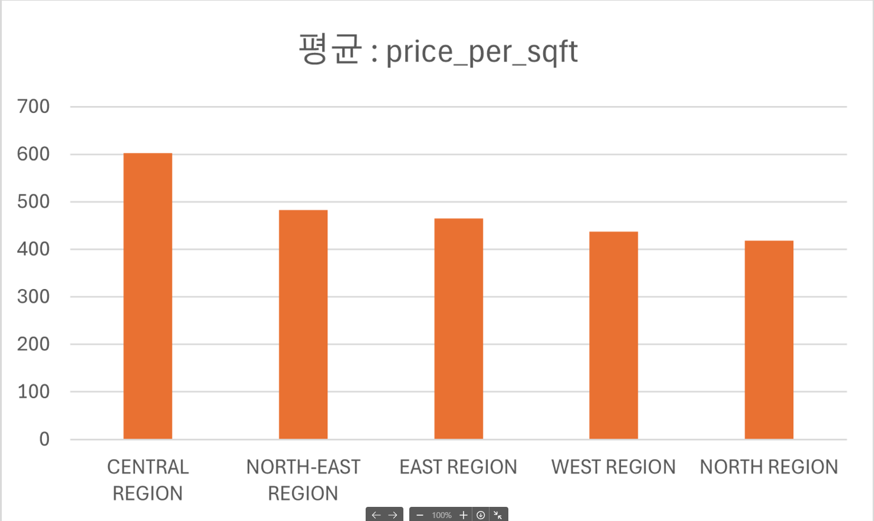
분석 도구

Slide 12
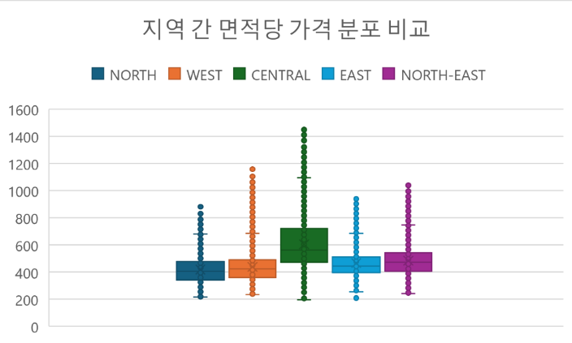
가격 분포비교

Slide 13
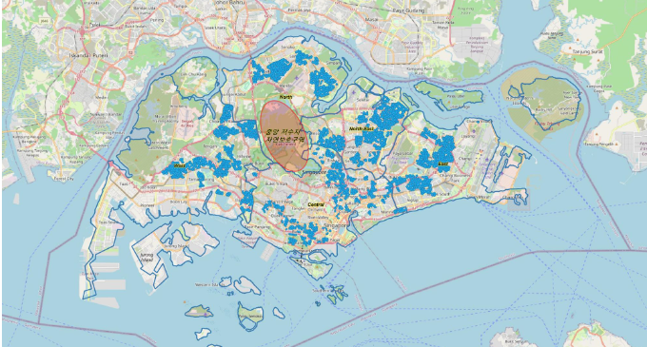
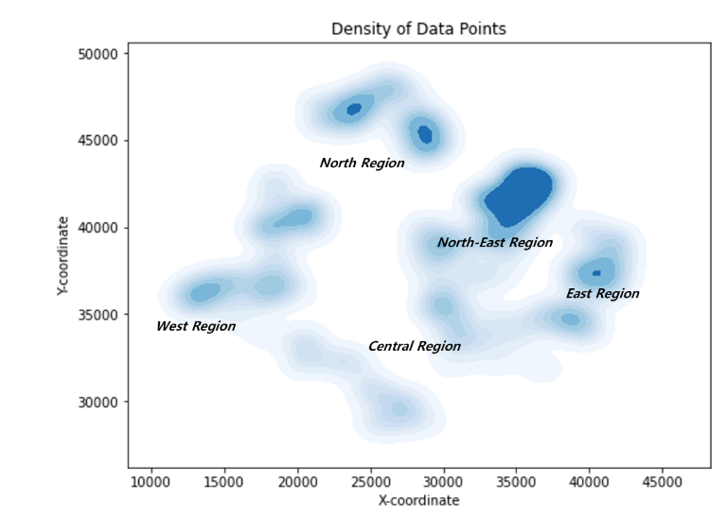
시각화

Slide 14
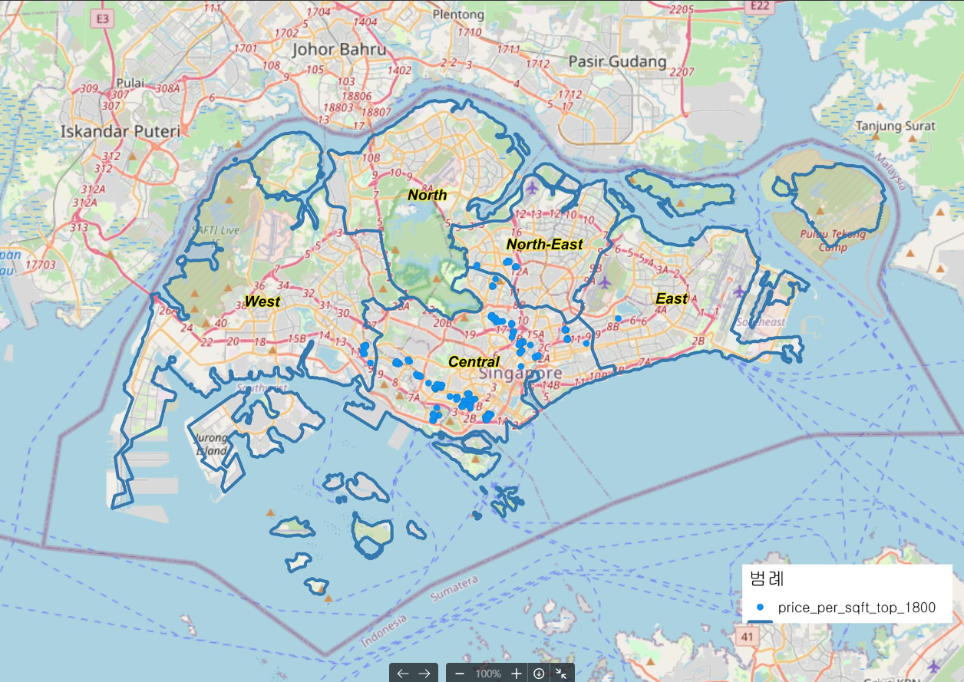
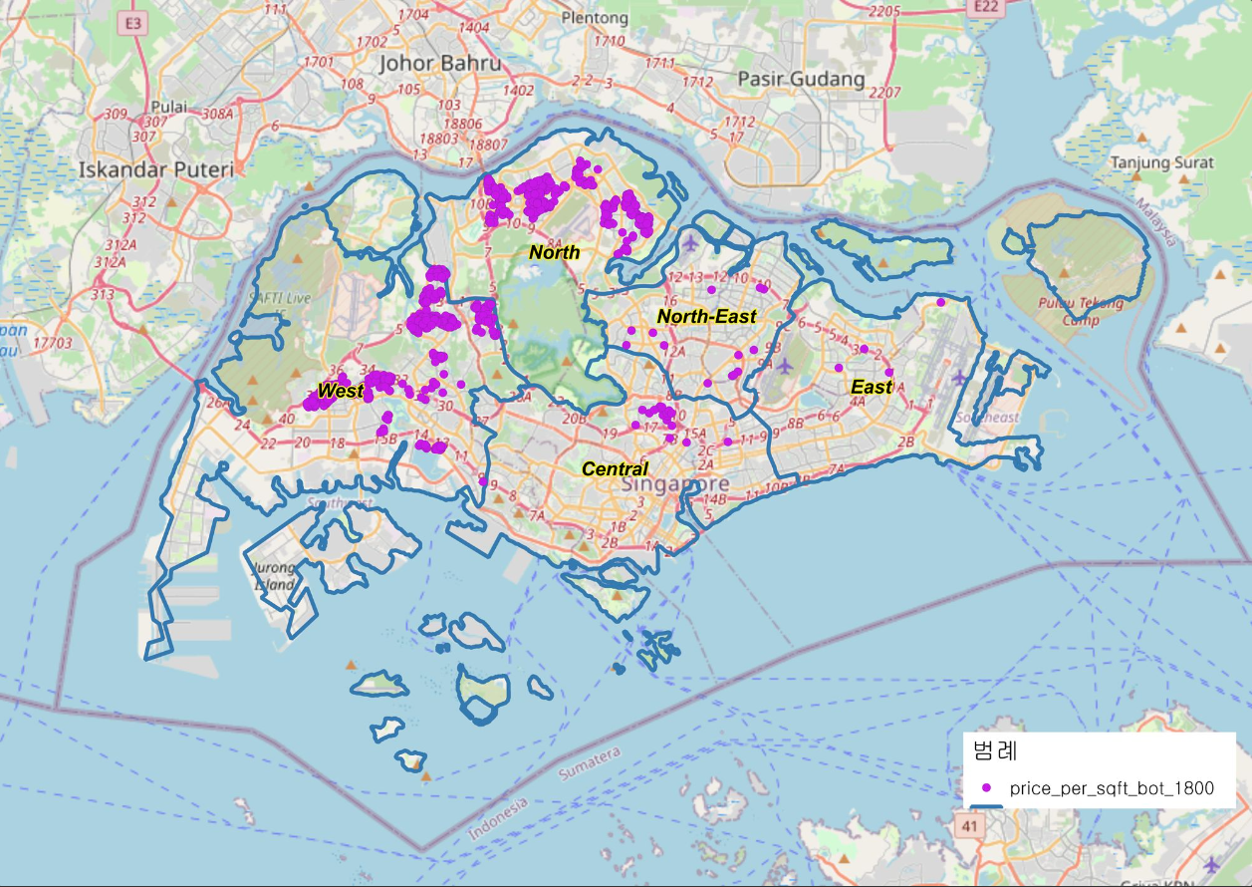
시각화

Slide 15
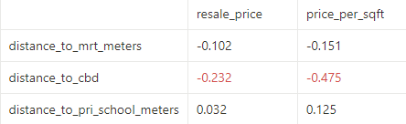
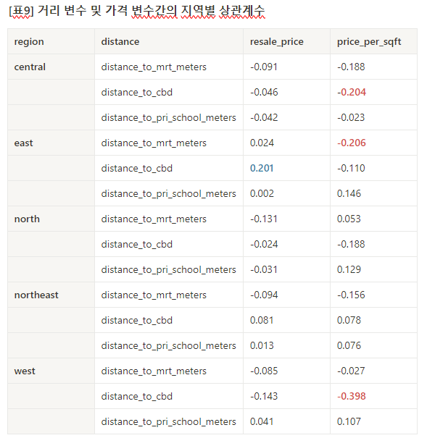
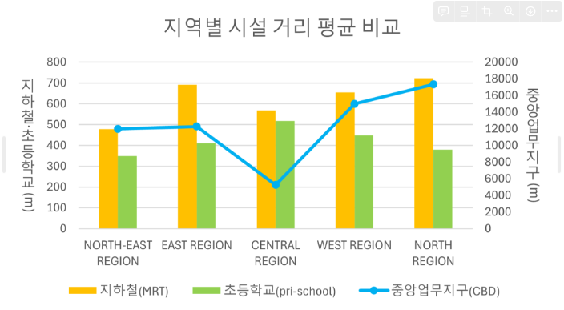
지역별 시설 최단거리 평균

Slide 16
소결

Slide 17
소결
싱가포르의 공공주택 재거래 시장은 가족 단위로 살기 적합한 3~5 ROOM 위주로 형성
주택 재판매 가격과 단위면적당 가격 양자와 모두 가장 큰 상관관계를 보이는 입지조건은 중앙업무지구(CBD)와의 거리임
따라서 CBD와의 거리가 가장 가까운 CENTRAL 지역은 가장 높은 가격수준을 보이고 고가의 주택이 비교적 많이 집중되어있으며 그에 반비례하여 주택면적은 평균적으로 좁은 양상을 보임. 그로 인해 CENTRAL 지역의 거래량 자체는 타 지역에 비해 크게 두드러지는 수준은 아님
반면 NORTH-EAST 지역은 시설 3종과의 거리가 모두 비교적 평균적으로 가까운 편이라는 준수한 입지조건을 보유한 동시에 CENTRAL 지역보다는 단위면적당 가격이 상대적으로 낮은 편으로, 5개 지역 중 가장 높은 거래량을 보임
입지조건(시설과의 거리) 변수와 가격 변수 2종과의 상관관계는 지역별로 나누어 살펴봤을 때 전체적 경향과는 다른 지점들이 나타남

Slide 18
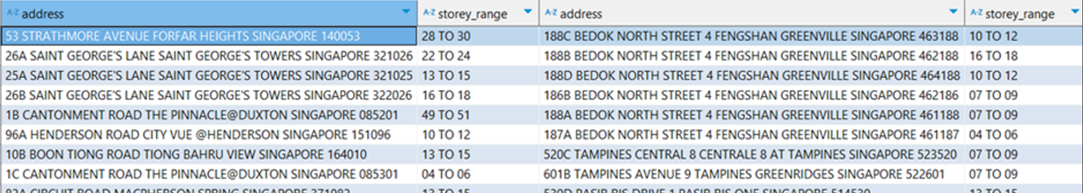
Central

Slide 19
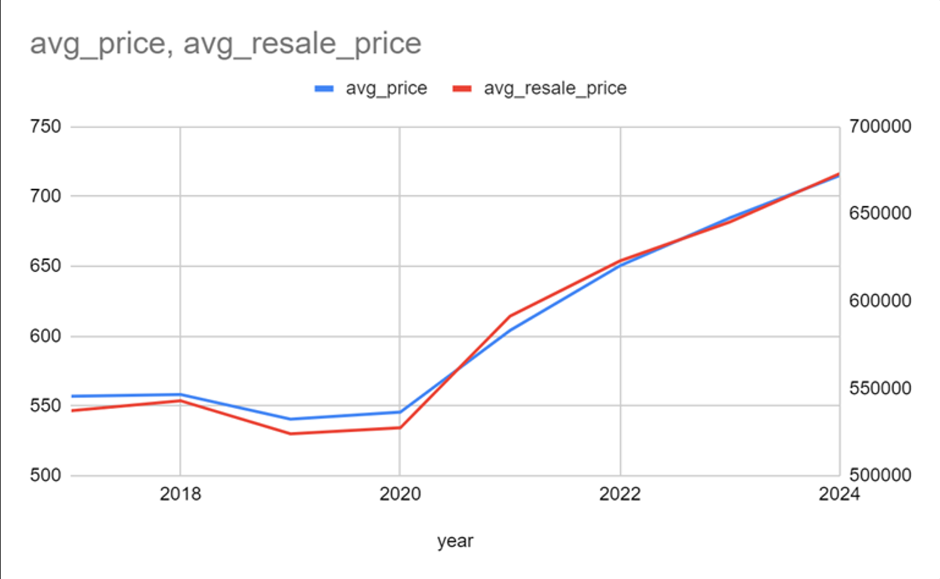
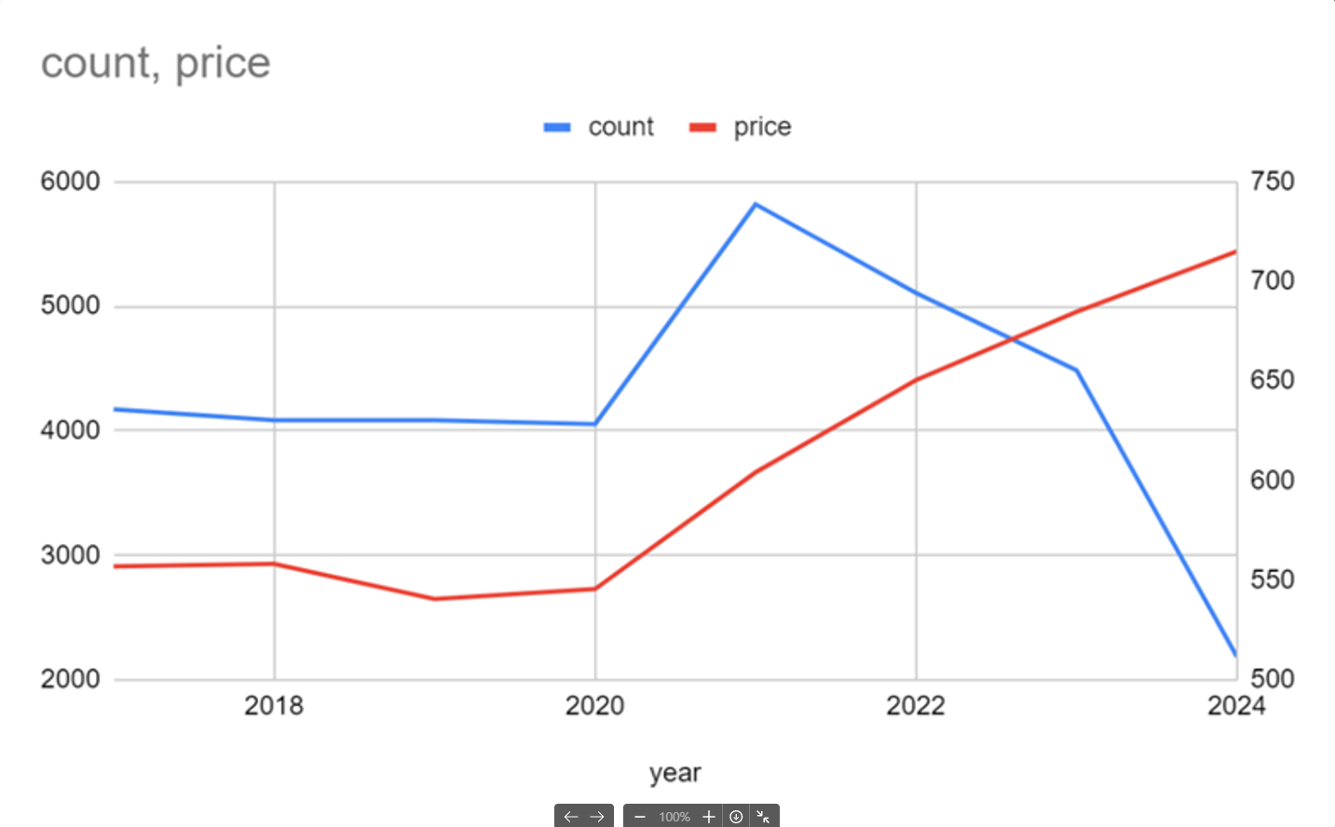
Central

Slide 20
Central
CENTRAL REGION지역은 싱가포르 지역 중에서 가격이 젤 높으며 다른 지역에 비해 중앙업무지구와의 거리가 가장 가까움. 또한 지하철은 MRT 형태로만 존재함. LRT가 존재하지 않는 이유는 CENTRAL REGION지역이 다른 지역보다 잘 발달되어 있고, 고층 건물이 많아 지상철이 들어설 자리가 없을 가능성이 있음
집값의 추세는 시간이 갈수록 증가하고 있으며, 2020년 코로나19사태를 기준으로 급증한 것을 확인할 수 있음. 반대로 집값이 오를수록 거래 건수는 줄어듬
CENTRAL REGION지역에서 집값이 비싼 주택들과 집값이 싼 주택들은 특정 지역에 밀집되어 있음. 그러므로 집값이 싼 주택들도 중앙업무지구와 거리가 가까움.
타 지역 대비 CENTRAL REGION 지역 집값이 비싼 이유는 단지 중앙업무지구와 거리가 가까워서는 아니라 더 발달되어 있는 지역이기 때문에 집값이 비싸다고 생각함.
결론적으로 CENTRAL REGION의 개발은 다른 지역보다 빨리 이루어져 있으며 상대적으로 부유층이 밀집한 지역이라고 할 수 있음

Slide 21
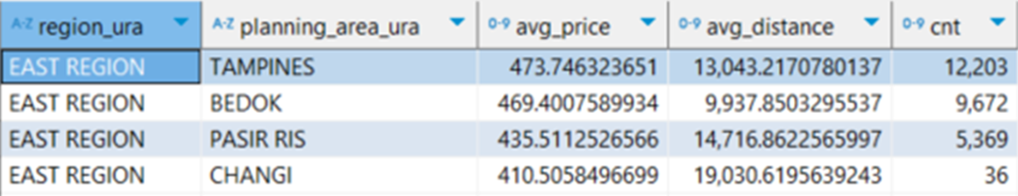
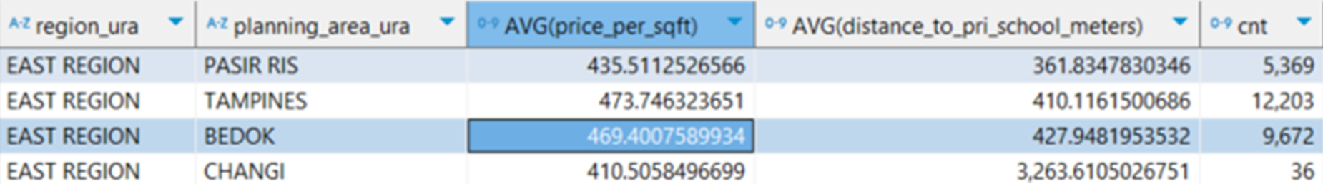
East region

Slide 22
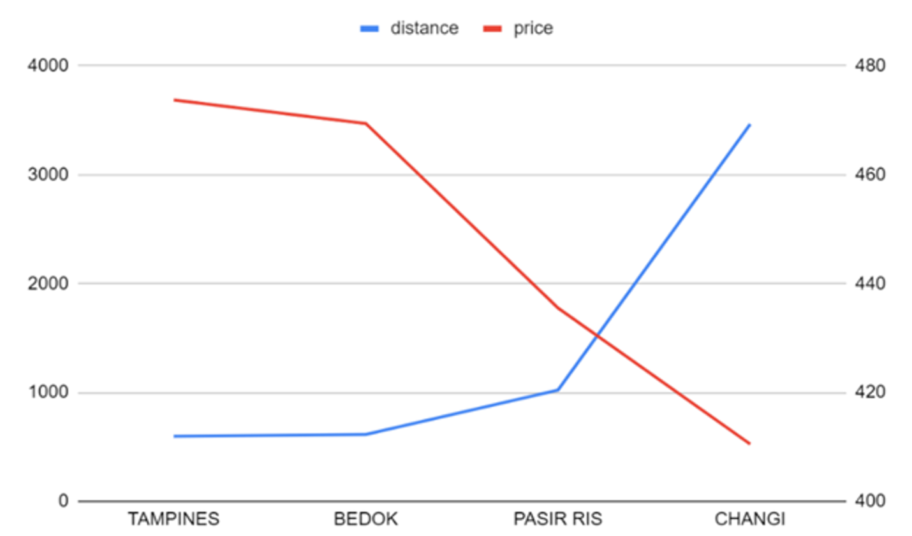
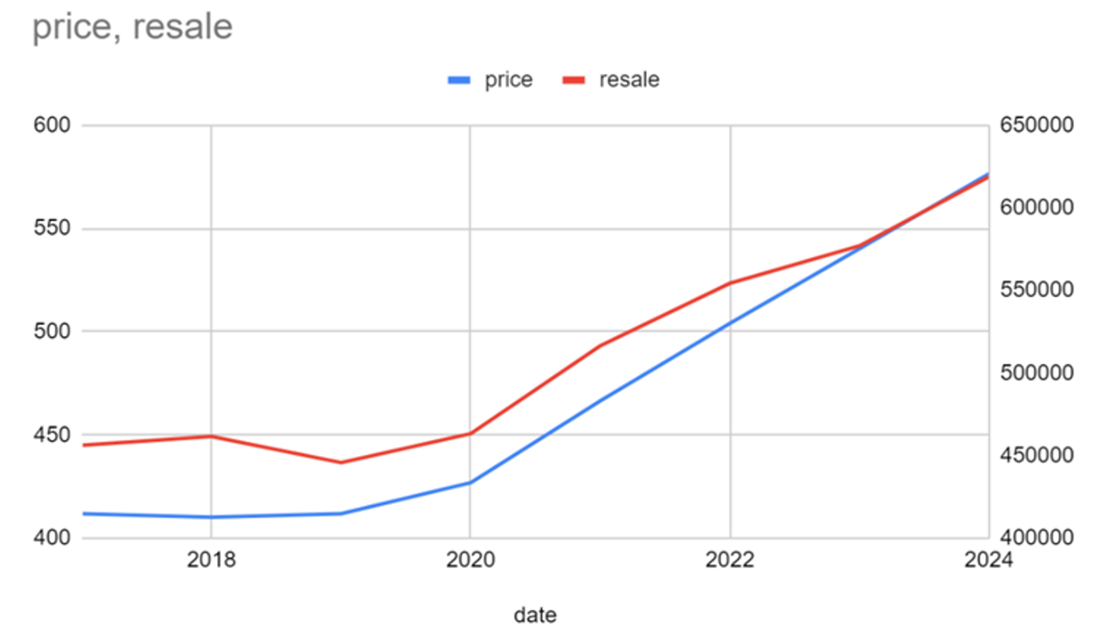
East region

Slide 23
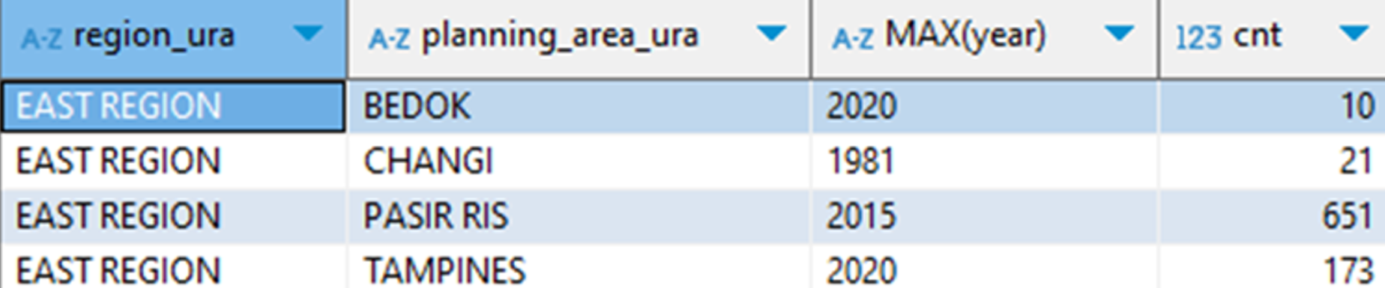
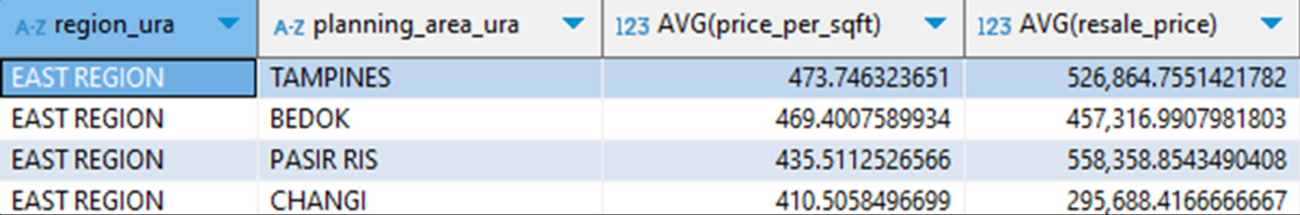
East region

Slide 24
EAST
EAST REGION을 계획구역(planning_area_ura)별 그룹으로 나누어 분석한 결과 TAMPINES, BEDOK, PASIR RIS, CHANGI 순으로 집값이 비싸다는 것을 알 수 있었으며, 각 지역은 중앙업무지구와의 거리, 또는 초등학교까지의 거리와는 관련이 없었음. 하지만 지하철 역까지의 거리가 가까울수록 집값이 비싸지는 상황을 발견함.
CHANGI 구역은 다른 지역에 비해 가격이 싸고, 거래 건수 또한 적었으며, 초등학교까지의 거리, 지하철역까지의 거리가 상당히 멀었음. 이는 CHANGI지역에 공항이 존재하기 때문으로 추측됨. 공항이 있기에 고층 건물이 없었으며 다른 지역에 비해 건물이 들어오기 힘든 구역이 되어 개발에 제약이 있는 상황임
EAST REGION지역 또한 CENTARL REGION와 같이 2020년 이후로 집값이 폭등함.
마지막으로 각 지역별로 가장 최근 임대 개시일과 해당 년도에 몇 건의 거래가 있었는지 확인해본 결과 PASIR RIS 구역이 가장 많았음. PASIR RIS 구역에서 최근 입주가 많았던 것으로 보아 해당 지역에 좋은 인프라 혹은 가까운 초등학교 때문에 신축 건물들이 생겨나고 있다고 생각됨.
또한 PASIR RIS 구역의 재판매 가격은 싱가포르 전체에서 가장 높았으며, 현재 개발이 활발히 진행되고 있는 것으로 보임

Slide 25
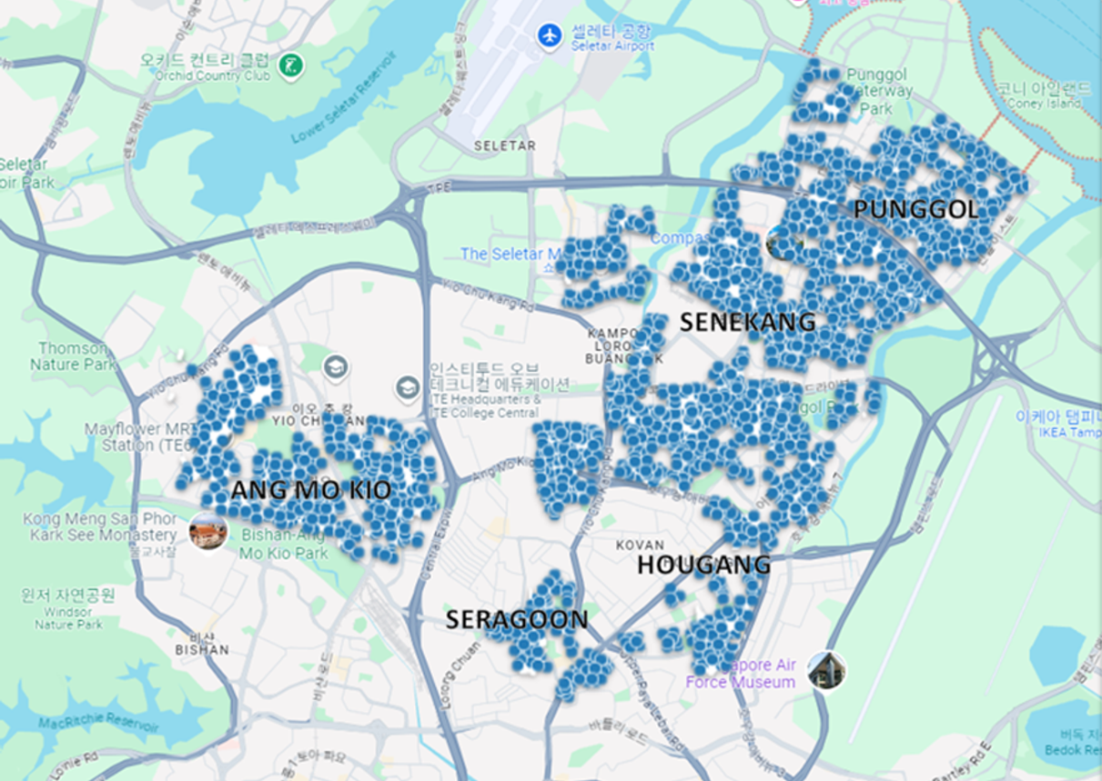
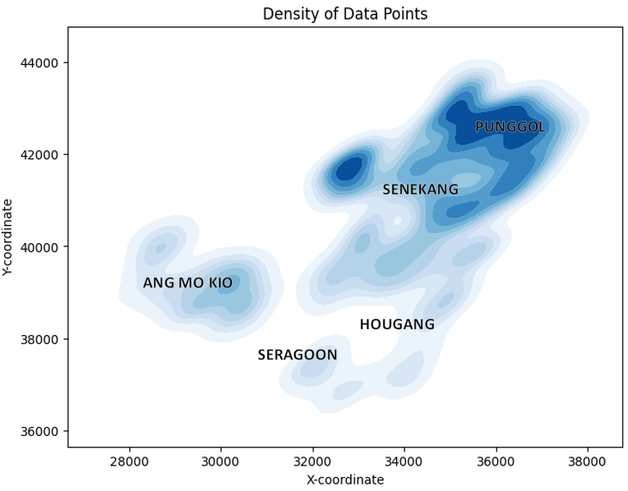
North-east

Slide 26
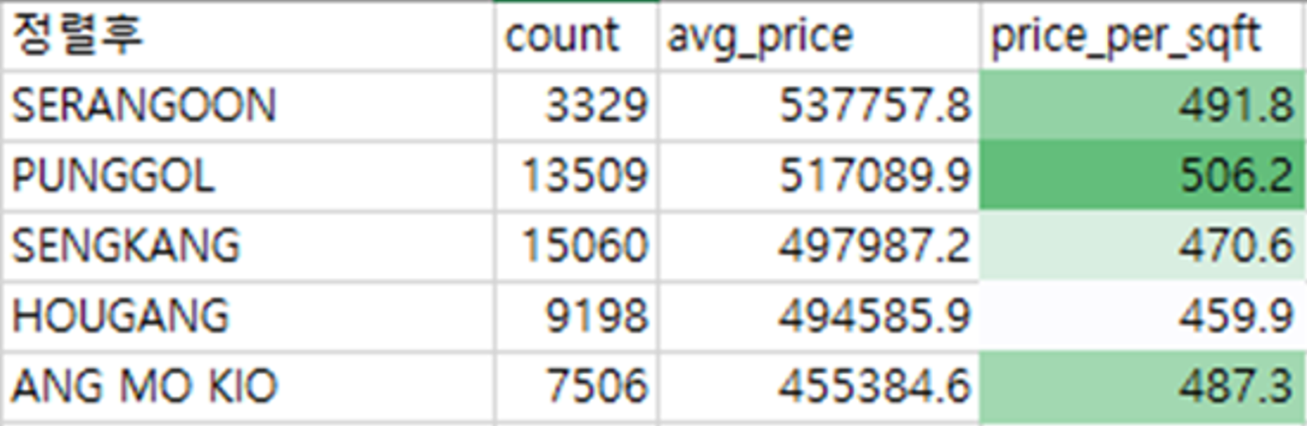
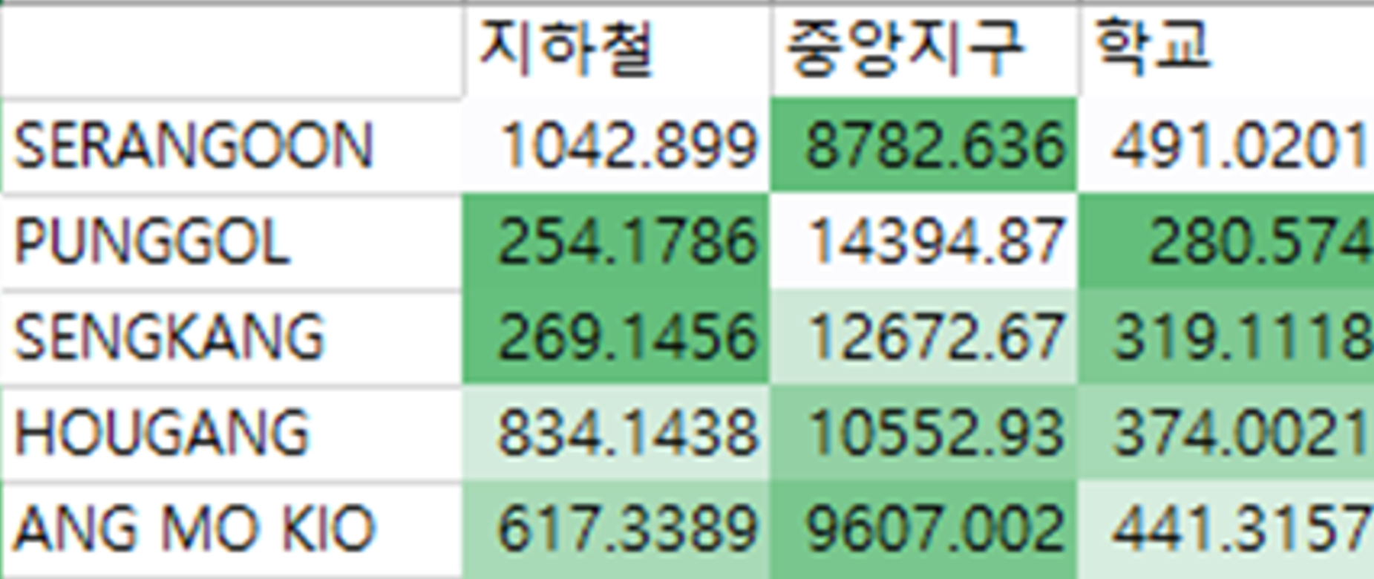
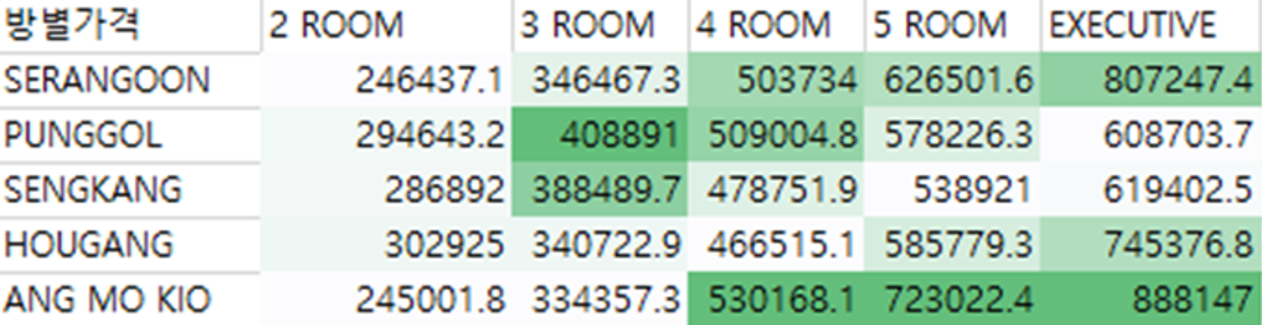
North-east

Slide 27
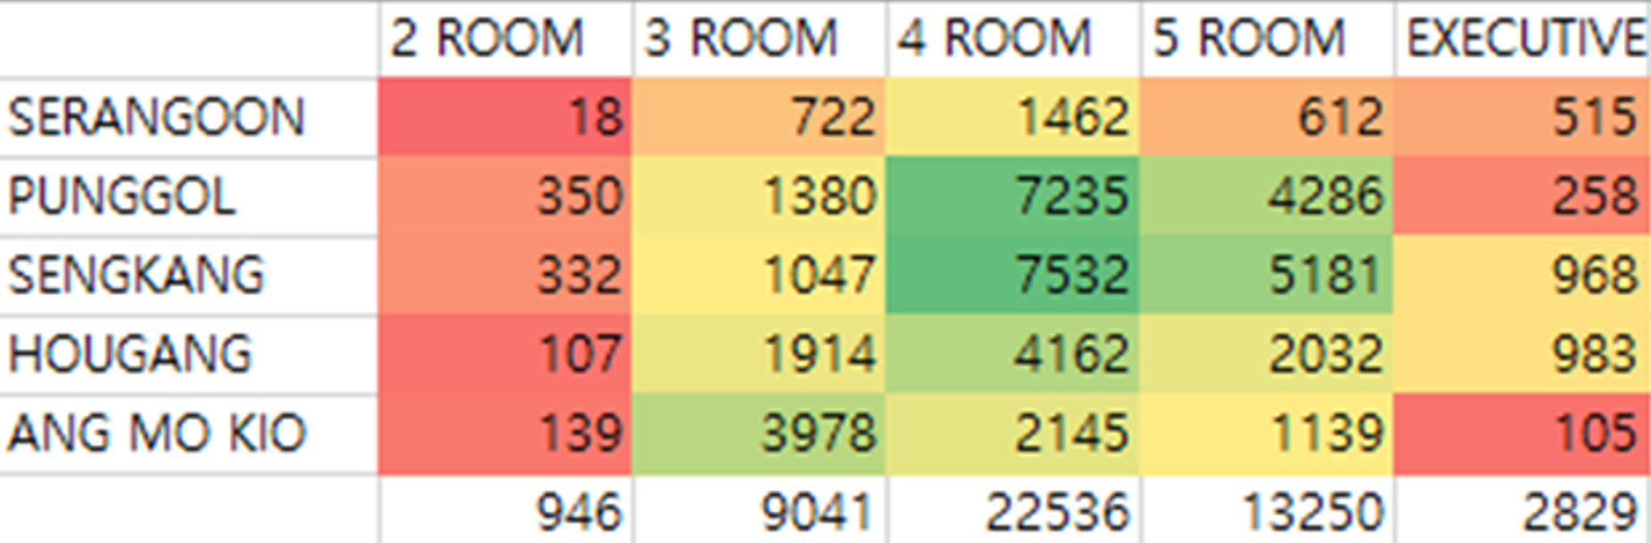
North-east

Slide 28
North-east
타 지역과 비교했을 때 NORTH-EAST지역은 지하철, 중앙지구, 학교 등 모든 입지조건이 가장 좋은 편이며, 이에 맞게 거래량도 제일 많은 편임. 그렇기에 앞으로도 가격 상승 요인이 가장 많은 지역으로 예상할 수 있음
만약 ANG MO KIO 지역에서 재개발을 통해 4 ROOM 이상 상위 유형의 주택을 추가로 공급한다면, 향후 평균 재판매 가격이 크게 상승하여 가장 높은 수준까지 도달할 것으로 예상됨
그 외에 NORTH-EAST 지역 내에서 주택 가격 상승이 예상되는 구역으로는 SENGKANG을 예상할 수 있음. 2017년 대비 가격 상승폭이 1.417배로 제일 높기도 하고, 그리고 실질적으로 거래량이 제일 많기 때문임.
코로나 19 유행이 시작된 2020년을 기준으로 해도 SERAGOON의 가격상승폭은 1.354배로 가장 높았음

Slide 29
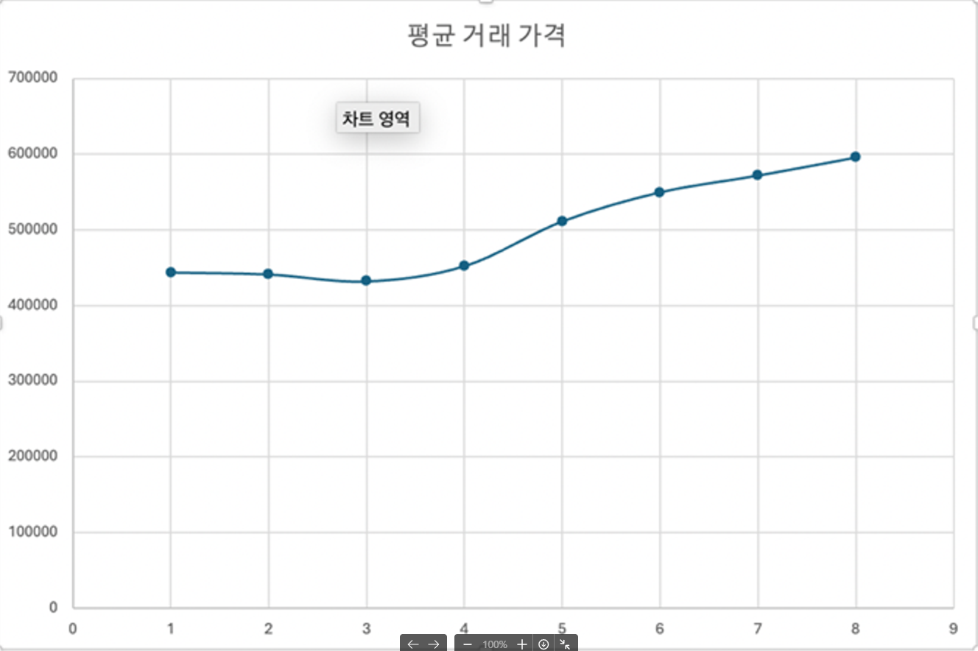
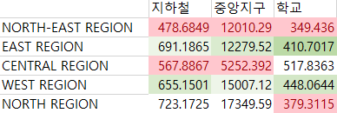
North region

Slide 30
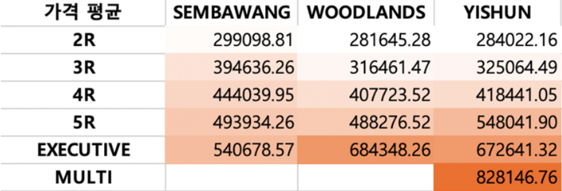
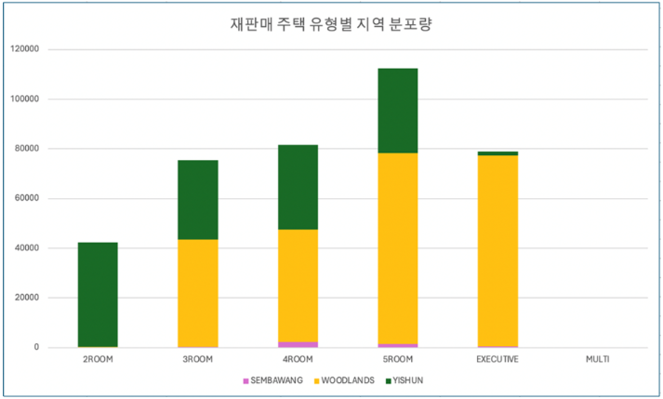
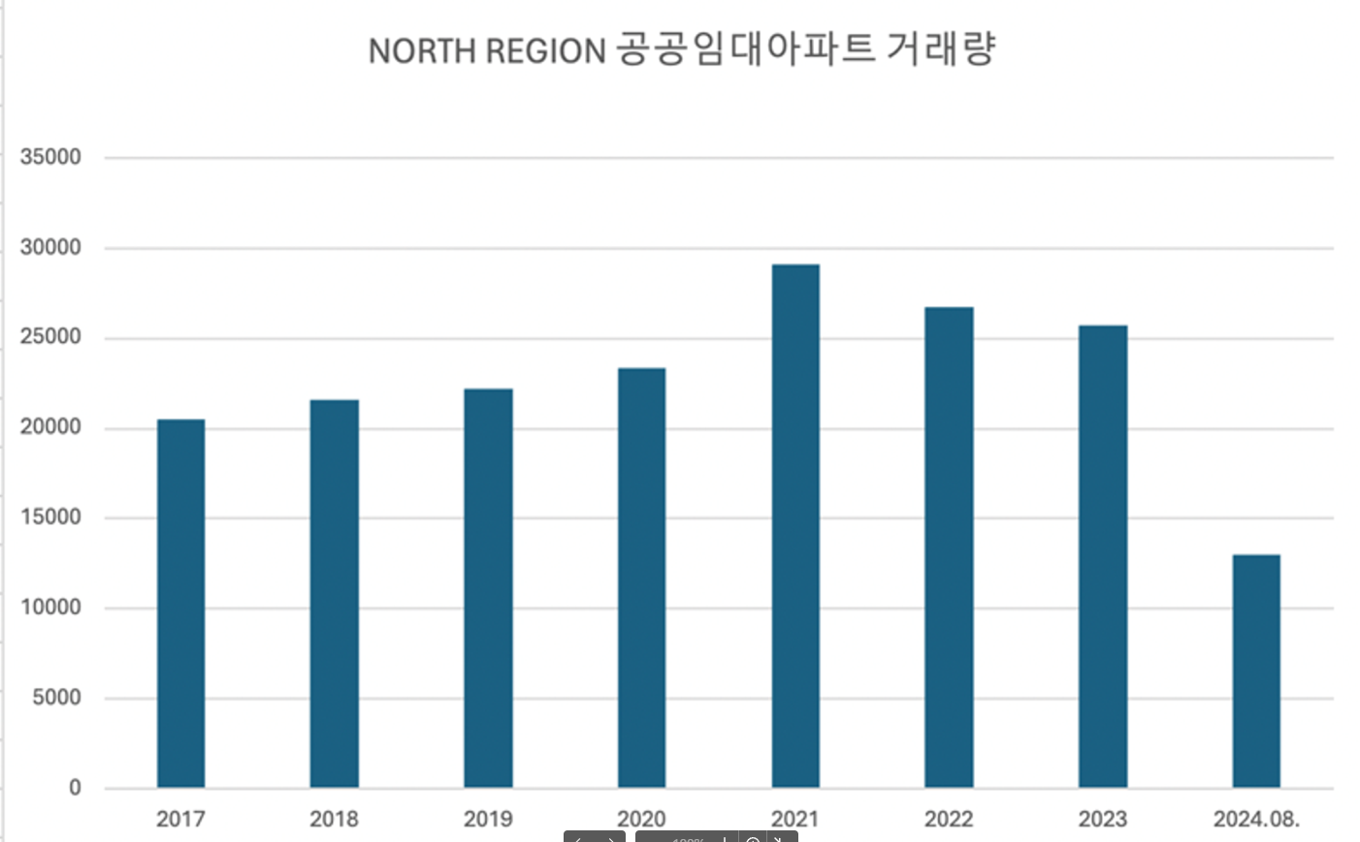
North region

Slide 31
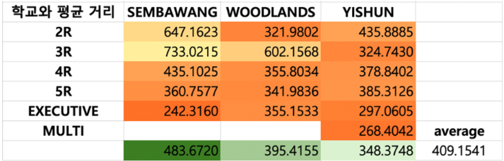
North region

Slide 32
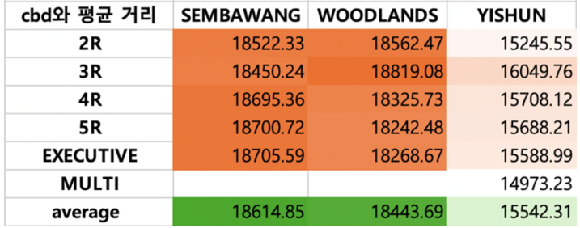

North region

Slide 33
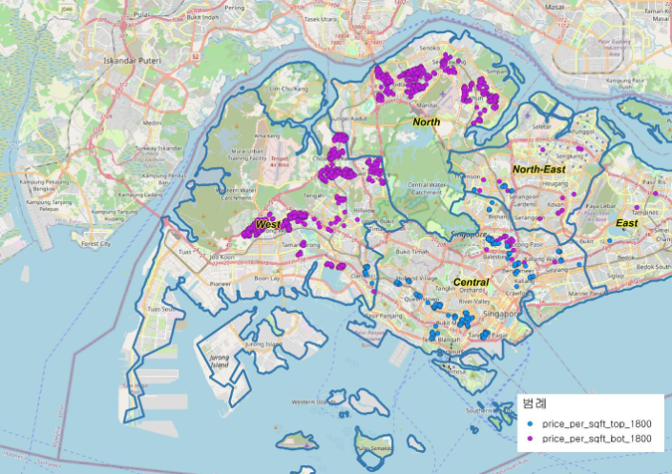
West region

Slide 34
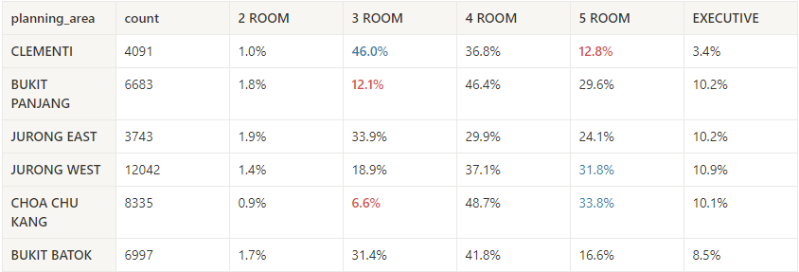
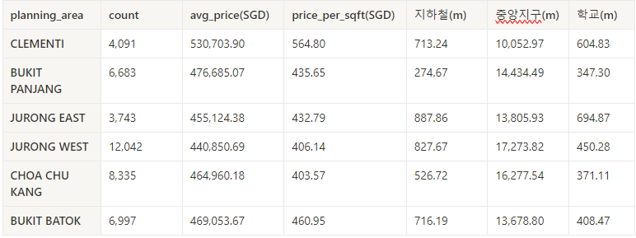
West region

